Slide 1
“Todos” los datos de un investigador

Slide 2
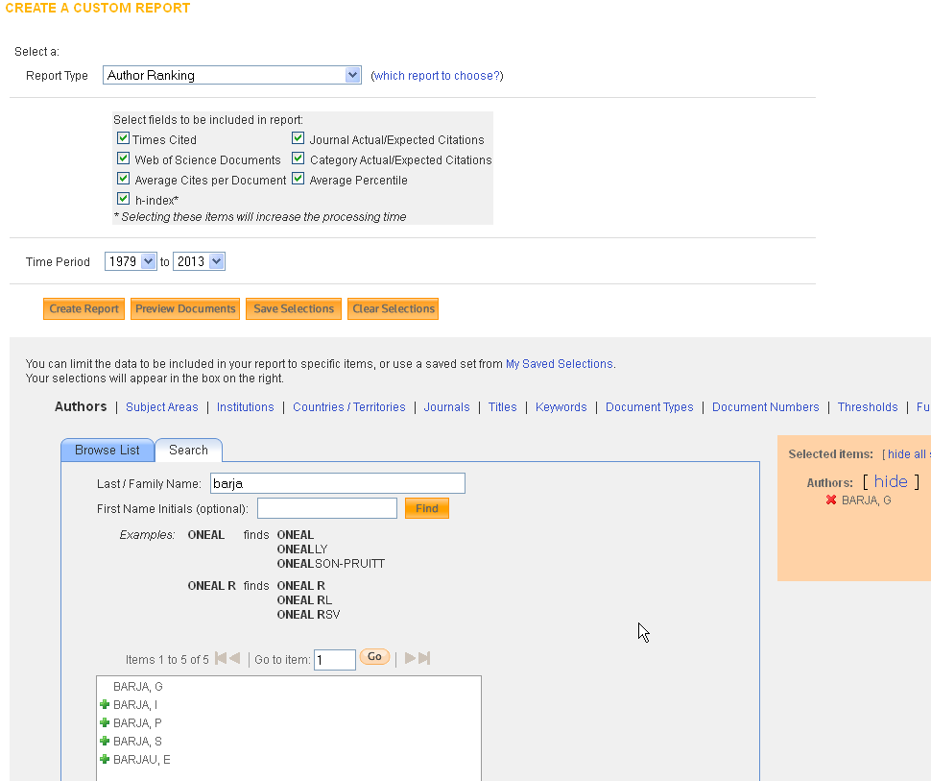
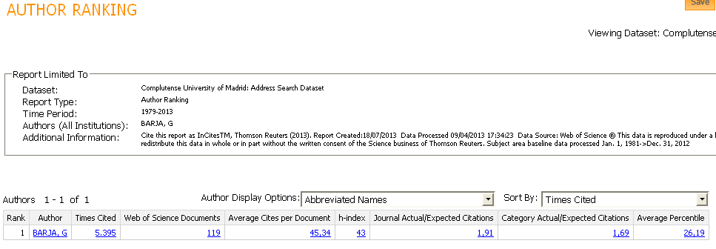
InCites se caracteriza por presentar los resultados con enlaces a otros informes, creando una red de conexiones que permite llegar a la información por diferentes vías
Para un autor podemos comenzar con un informe personalizado: Author Ranking

Slide 3
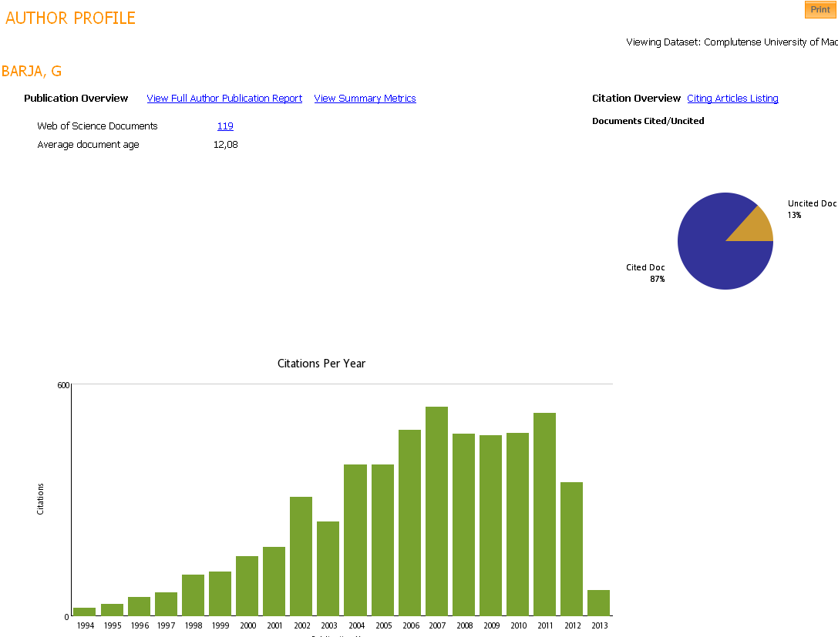
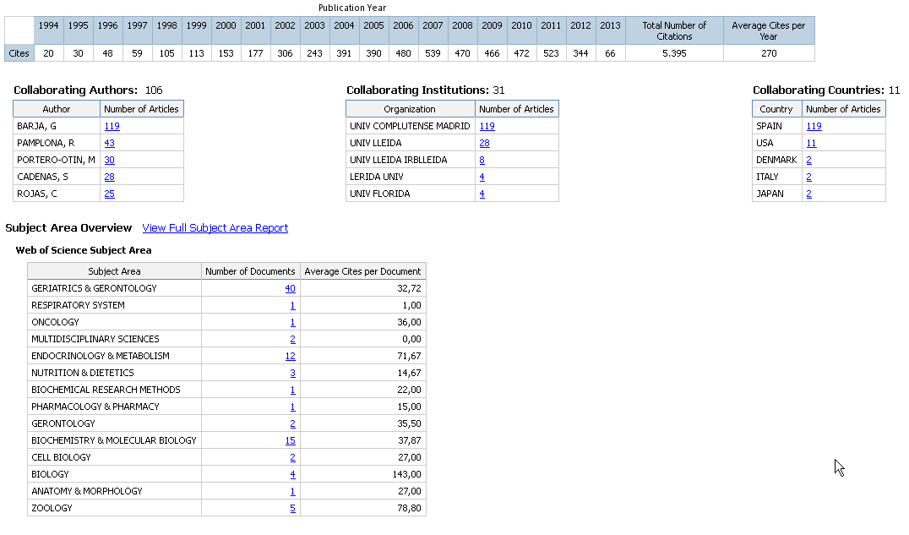
Pulsando en el nombre nos abrirá el AUTHOR PROFILE
Contiene directamente:
% de documentos citados
citas por año
colaboraciones con:
autores
instituciones
países
áreas temáticas cubiertas
Se puede observar en este mismo informe, cómo aparecen términos subrayados en azul que enlazan con otros informes (lo mismo ocurre con los enlaces asociados a los números).
En la diapositiva siguiente vemos dónde nos llevan.

Slide 4
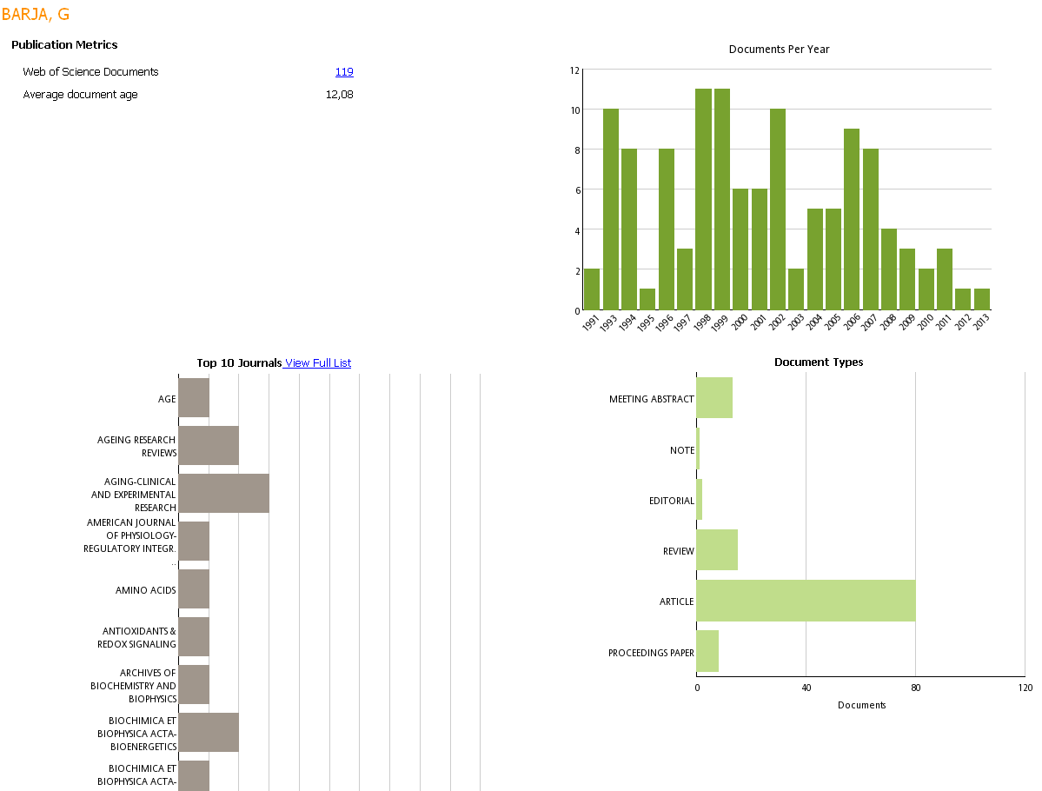
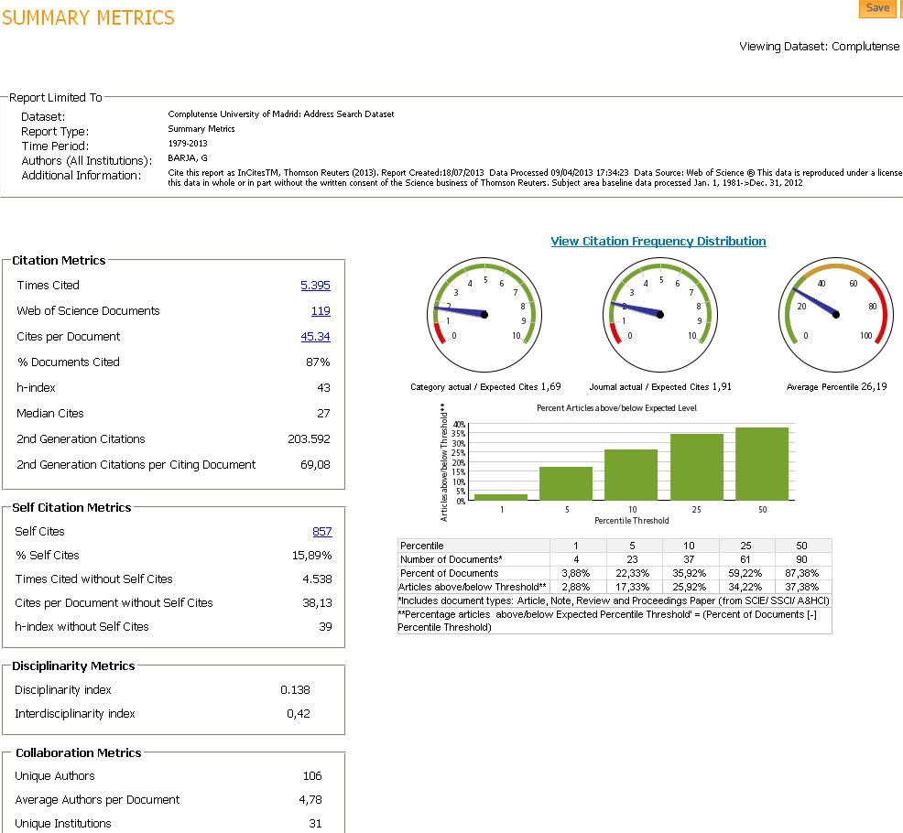
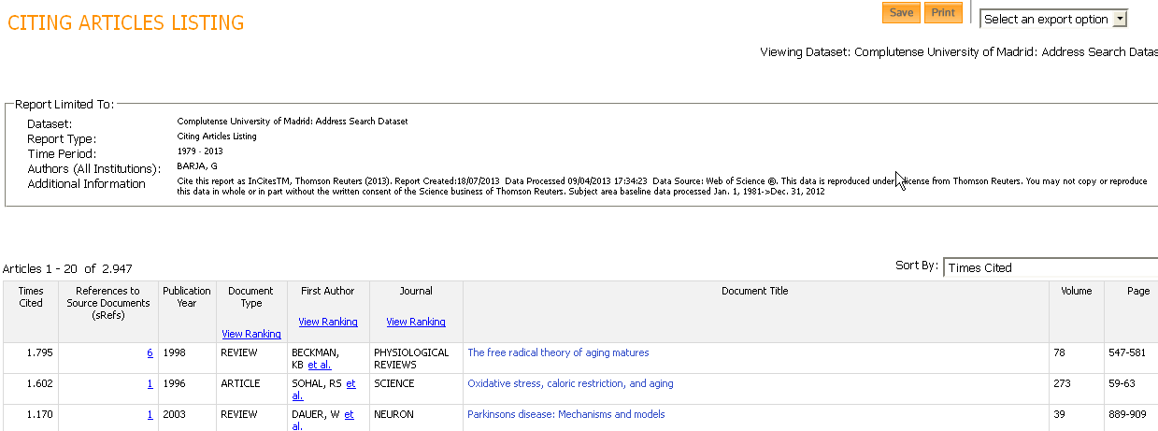
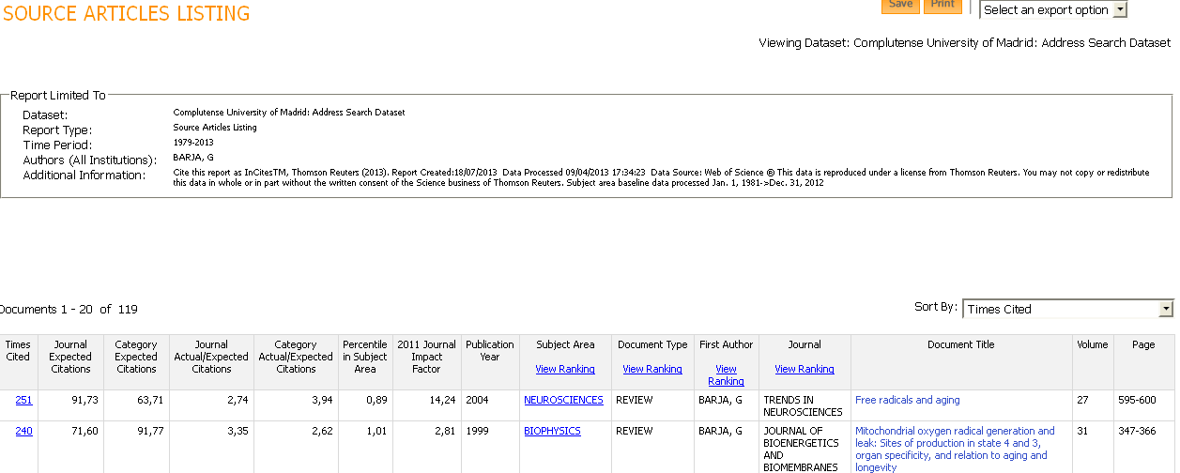
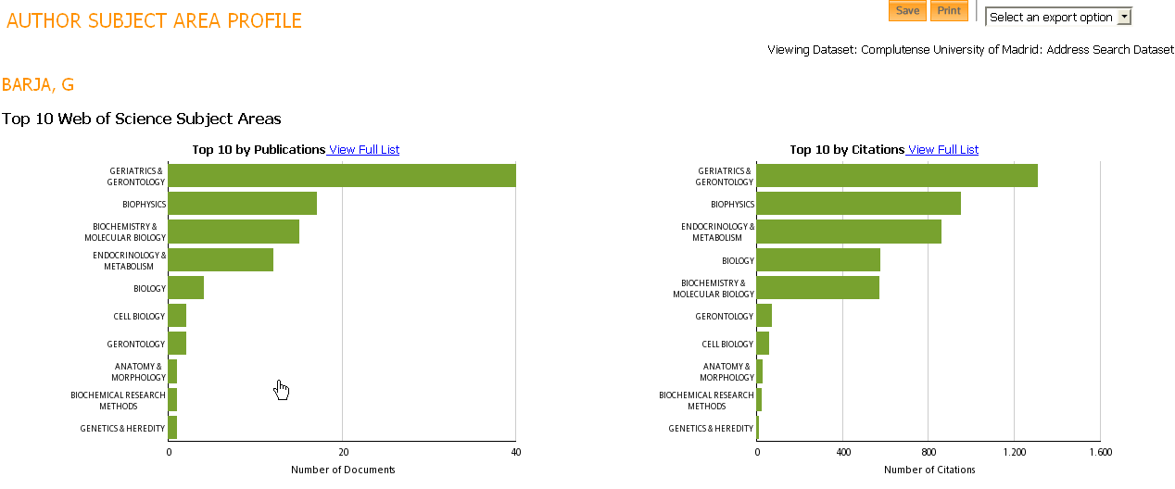

Slide 5
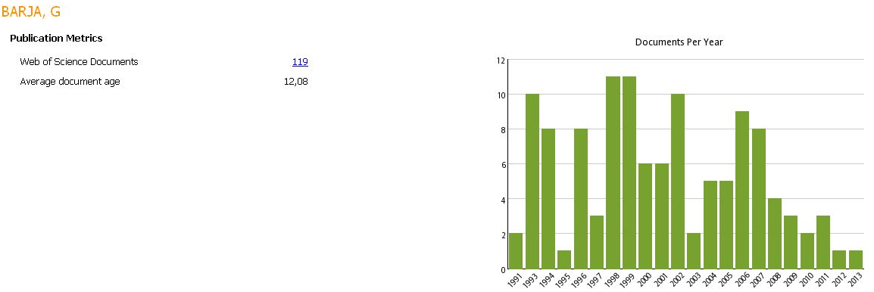
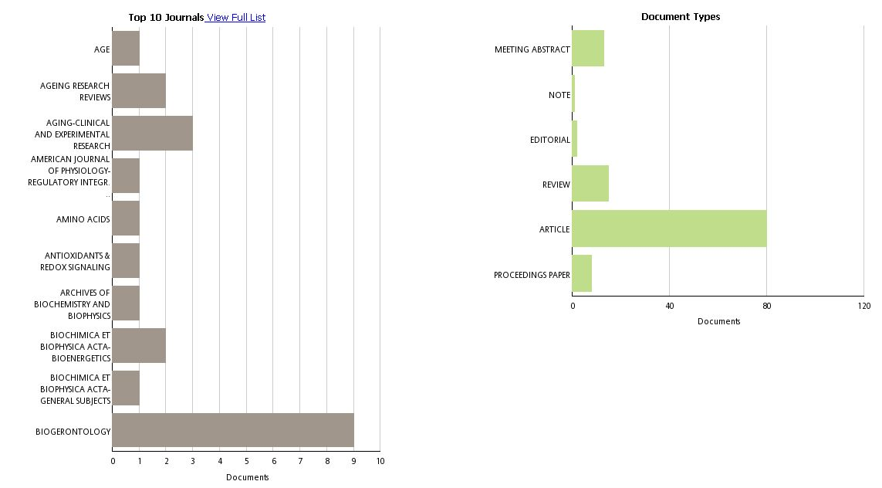
Distribuye la producción del autor en años sucesivos y en tipos de documento; además de presentar las revistas en las que publica.
También el número total de documentos (con enlace al listado total) y la vida media de los mismos.

Slide 6
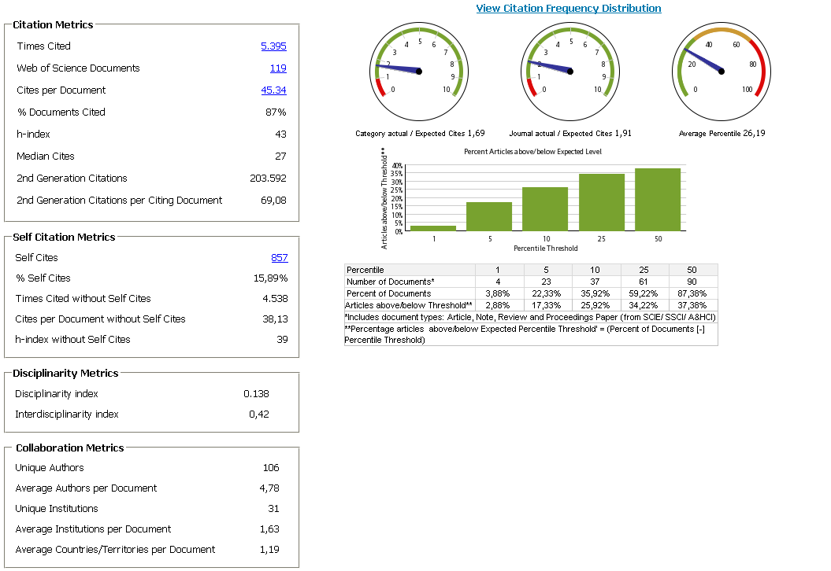
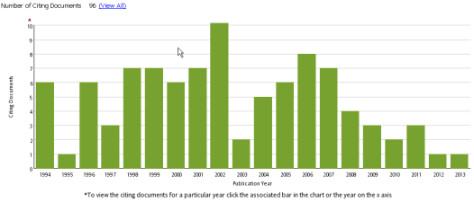
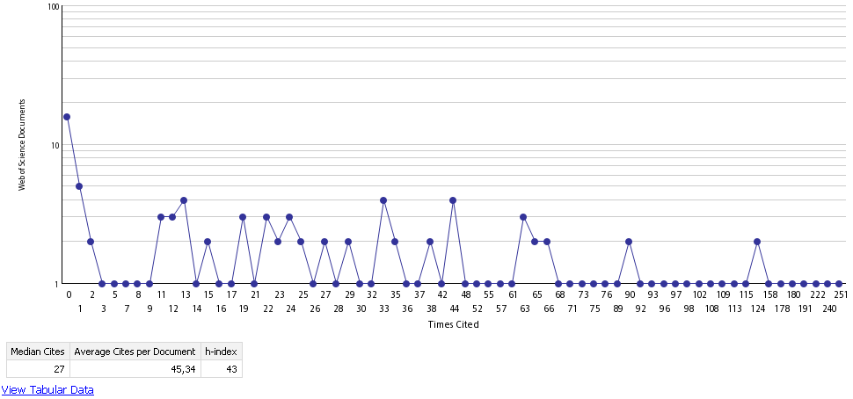

Slide 7
Este informe muestra en forma de tabla todos los documentos del autor seleccionado, con los datos bibliométricos (citas, percentil, factor de impacto de la revista, etc.) y los de identificación (revista, año, volumen, páginas, título…).
Una cuestión importante es que el enlace asociado con el título abre el registro en la Web of Science y proporciona todas las opciones asociadas al mismo.

Slide 8
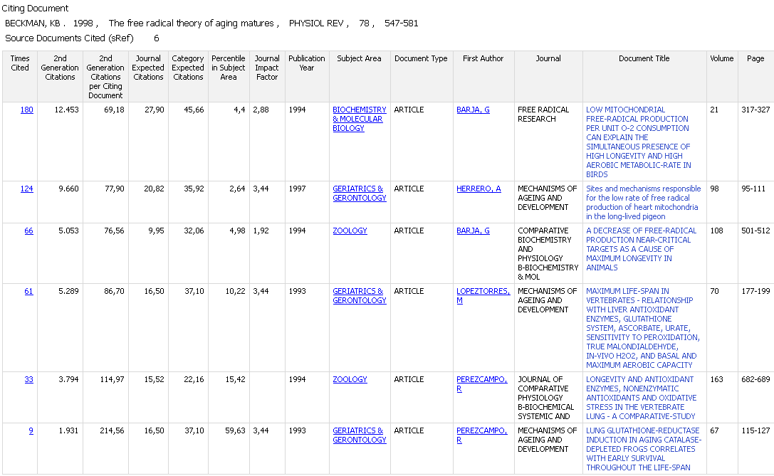
Artículos que citan a nuestro autor

Slide 9
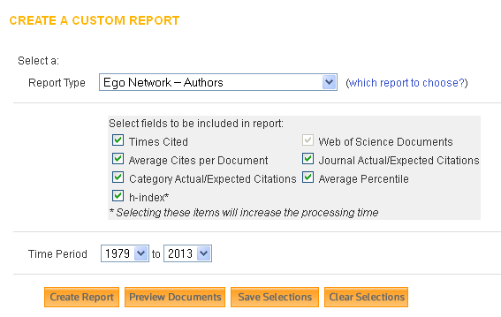
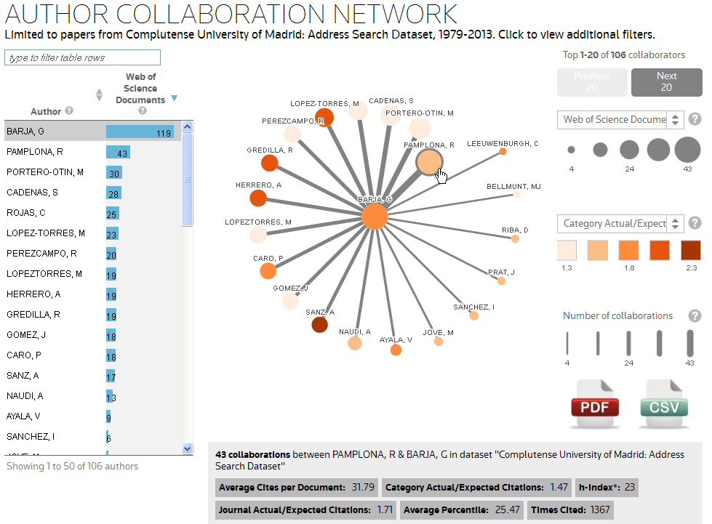
Además de las opciones presentadas (y de todos los posibles enlaces por los que podemos movernos) existe un informe especial en el que merece la pena que nos detengamos
Los círculos denotan el nº de documentos, el grosor de las líneas el número de colaboraciones y el color de los círculos la ratio con respecto a la media de la categoría. Seleccionar un círculo nos proporciona la información que se muestra en la base.

